Slide 1
Управління товарними запасами торговельного підприємства. Частина ІІ.
Лекція з навчальної дисципліни
«Економіка та управління у сфері торгівлі»

Slide 2
ПЛАН
1. Суть та склад товарних запасів торговельного підприємства
2. Показники, що характеризують стан товарних запасів торговельного підприємства
3. Фактори, що визначають розмір та швидкість обороту товарних запасів
4. Стратегія управління товарними запасами підприємства: цілі, вихідні передумови та порядок розробки
5. Методика аналізу товарних запасів
6. Нормування та планування товарних запасів
7. Оперативне регулювання та контроль за утворенням товарних запасів

Slide 3
5. Методика аналізу товарних запасів
Аналіз товарних запасів має бути направлений на виявлення резервів прискорення обіговості товарів, раціонального їх використання. Для цього необхідно вивчити динаміку товарних запасів, фактори, що визначають їх розвиток, асортиментну структуру та товарообіговість запасів, оцінити ефективність роботи з управління товарними запасами та її вплив на діяльність торговельного підприємства.

Slide 4
Вихідними даними для аналізу товарних запасів є показники статистичної та бухгалтерської звітності, матеріали спостережень, вибіркових обстежень, одночасного обліку, планових та позапланових інвентаризацій, результати уцінки.

Slide 5
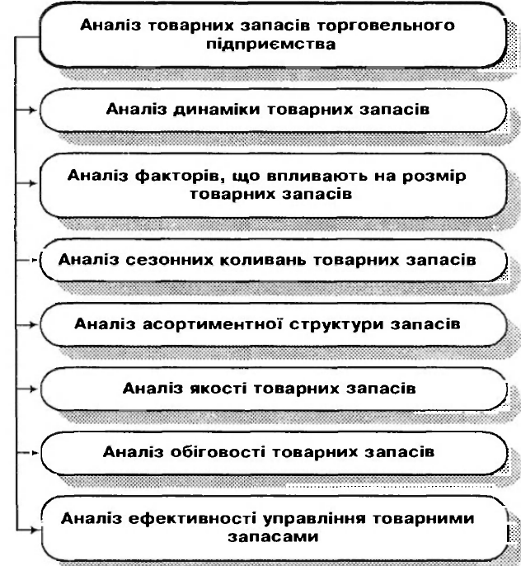
Послідовність проведення аналізу товарних запасів торговельного підприємства

Slide 6
5.1. Аналіз товарних запасів в динаміці
Вивчення товарних запасів в динаміці має за мету виявити основні закономірності їх розвитку, оцінити співвідношення, що склалися між зміною запасів та товарооборотом, визначити забезпеченість товарообороту товарною масою.
Для вивчення динаміки товарних запасів аналізують динамічний ряд фактичних залишків товарних запасів в фактичних та співставних цінах (при наявності відповідної інформації та в натуральних показниках), розраховують абсолютні та відносні зміни розміру товарних запасів.

Slide 7
Для поглиблення висновків про динаміку товарних запасів використовують такі додаткові показники, як:
- коефіцієнти випередження (відставання), що характеризують співвідношення темпів росту товарних запасів та товарообороту (ці коефіцієнти більш наглядно характеризують напрямок розвитку товарних запасів: їх зріст, зниження, стабілізацію відносно товарообороту);
- товарні запаси в розрахунку на 1 грн. товарообороту (що характеризують ефективність використання матеріальних ресурсів);
- середньорічні темпи росту (зниження) товарних запасів та товарообороту (що відображають зміни (в середньому за рік) цих показників);
- рівень товарних запасів у відсотках до товарообороту.

Slide 8
5.2. Аналіз факторів, що впливають на зміну товарних запасів
Важливим завданням аналізу є вивчення впливу факторів, що визначають стан та динаміку товарних запасів. Такий аналіз необхідний для того, щоб забезпечити раціональне формування та використання запасів. Вивчення впливу окремих факторів дозволяє також виявити можливості удосконалення управління товарними запасами, визначити резерви покращення постачання населення та скорочення
витрат на утримання запасів.

Slide 9
5.3. Аналіз сезонних коливань товарних запасів
При вивченні стану товарних запасів не завжди приділяється належна увага оцінці впливу сезонних коливань попиту на їх розмір. Слабке врахування цих коливань протягом року призводить до значних відхилень запасів від встановлених нормативів, нераціонального використання фінансових ресурсів та, нарешті, до необгрунтованих
висновків щодо ефективності управління товарною масою.
Для виявлення сезонних коливань розроблені різноманітні математико-статистичні методи аналізу. Найбільш доступним з них є метод простої середньої, який дозволяє розрахувати показники сезонності (індекси коливальності) за період, що досліджується, а також охарактеризувати найбільш типові відхилення в коливальності показника кожного кварталу (місяця) порівняно із середніми рівнями
за весь період, що вивчається (не менш 3-5 років).

Slide 10
5.4. Аналіз асортиментної структури товарних запасів
В процесі аналізу структури запасів по кожній товарній групі визначається рівень товарних запасів (в днях товарообороту по кожній групі), а також розраховується відхилення між наявними запасами та встановленими товарно-груповими нормативами (в сумі та днях обороту). Однак для обгрунтованої оцінки існуючих відхилень
між наявними та нормативними показниками товарних запасів, виявлення причин їх виникнення (в результаті, недоліки у комерційній роботі чи помилки при обгрунтуванні товарних нормативів), рекомендовано додатково використовувати показники частки запасів кожної групи в запасах в цілому по підприємству та частки товарообороту
кожної товарної групи в загальному обсязі товарообороту.

Slide 11
При співставленій питомої ваги товарних запасів та товарообороту необхідно мати на увазі, що підвищення (зниження) частки товарної групи в товарообороті має супроводжуватися приблизно таким же збільшенням (зниженням) частки товарної групи в товарних запасах. Якщо питома вага запасів значно відрізняється від аналогічних показників товарообороту, то це свідчить або про затоварювання, або про дефіцитність окремих товарів.
Перераховані показники аналізуються в динаміці для виявлення притаманних їм загальних тенденцій та закономірностей.

Slide 12
Наявність диспропорції між асортиментною структурою товарообороту та товарних запасів потребує прийняття термінових заходів щодо їх скасування.
Такими заходами являються:
- проведення вибіркових обстежень внутрішньогрупового стану товарних запасів;
- приведення наявного асортименту товарів у роздрібних підприємствах у відповідність до встановлених асортиментних переліків;
- концентрація товарів складного асортименту в спеціалізованих підприємствах (секціях);
- організація своєчасного повернення товарів, завезених понаднорму з магазинів на гуртові склади, а комісійних товарів - комітентам;
- активізація торгівлі надмірними запасами;
- проведення їх ефективної уцінки для стимулювання збуту, активізація реклами неходових та залежалих товарів;
- покращення роботи з вивчення попиту на основі постійного врахування реалізованого та незадоволеного попиту для обгрунтованого складання заявок на поточний завіз товарів;
- підсилення контролю за станом товарних запасів, переміщення надмірних запасів в інші пункти продажу, зокрема – позамагазинні та інше.

Slide 13
5.5. Аналіз якості товарних запасів
Якість товарних запасів характеризується розміром та рівнем необхідних та залежалих товарних запасів. Тому в ході аналізу товарних запасів слід приділяти увагу вивченню неходових та залежалих товарів, виявленню причин їх утворення.
Збільшення питомої ваги залежалих товарів веде за собою більші збитки та призводить до погіршення фінансового стану торговельної організації. Зростання залежалих запасів може бути обумовлено недоліками в оперативній роботі з неходовими та залежалими товарами або несвоєчасністю їх уцінки.
Обсяг витрат та збитків торговельного підприємства від зберігання залежалих товарів збільшується пропорційно до перевищення часу перебування їх на підприємстві.

Slide 14
5.6. Аналіз обіговості товарних запасів
Головна мета цього етапу аналізу полягає у виявленні резервів прискорення обіговості товарів при забезпеченні високої якості обслуговування населення. Для реалізації цієї мети необхідно провести порівняльний аналіз обіговості товарів за групами звітної номенклатури товарів, аналіз динаміки показників обіговості товарів в цілому по
підприємству та по окремих групах товарів, а також вивчити фактори, що визначають зміну обіговості; розрахувати витрати від її уповільнення.

Slide 15
5.7. Оцінка ефективності управління товарними запасами
Критерієм ефективності управління товарними запасами є організація безперервної торгівлі усіма різновидами товарів (в межах встановленого асортиментного переліку та обсягу запасів, що не перевищує встановлені нормативи) при мінімальних витратах на їх зберігання, транспортування та продаж при високому рівні культури обслуговування.
Ефективність роботи з формування, використання та розміщення товарних запасів оцінюється на базі використання часткових та узагальнюючого показників ефективності.

Slide 16
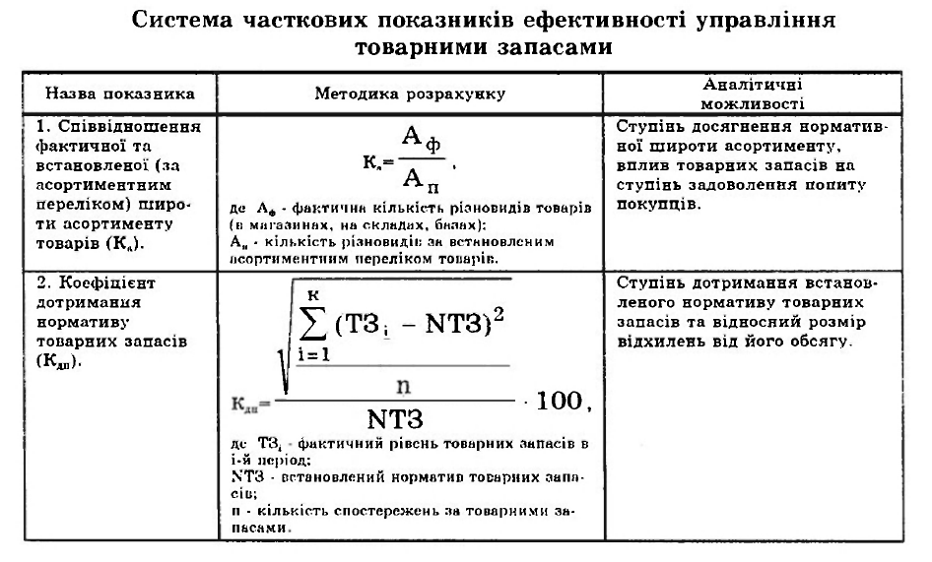

Slide 17
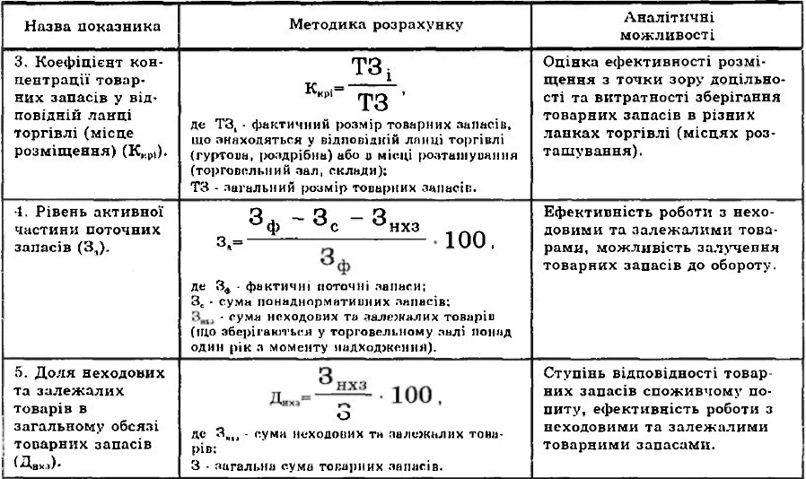

Slide 19
Узагальнюючим показником оцінки ефективності використання товарних запасів може служити інтегральний показник ефективності управління (Етз), що розраховується за даними про темпи зміни обіговості товарів (Іоб) та рентабельності товарних запасів (Ір):
$$Етз= \sqrt{Іоб×Ір}$$
Зростання інтегрального показника свідчить про покращення використання товарних запасів на торговельному підприємстві.

Slide 20
6. Нормування та планування товарних запасів
Центральною ланкою механізму управління товарними запасами на рівні торговельного підприємства є нормування та планування їх обсягу.
Метою нормування товарних запасів є визначення їх оптимальних розмірів для забезпечення планового обсягу товарообороту у визначених умовах, місці та часі створення необхідних матеріальних передумов для ритмічного та безперебійного продажу товарів при найменших витратах щодо їх формування, зберігання, регулювання.

Slide 21
Норми товарних запасів використовуються торговельними організаціями (підприємствами) при:
- розробці планів товарного забезпечення (запасів та надходження товарів);
- визначенні обсягу оборотних коштів та необхідного розміру кредиту для їх формування;
- регулюванні завозу товарів та оперативному управлінні запасами, виявленні дефіциту або формування понаднормативних запасів (неходових, залежалих, надмірно завезених товарів);
- контролі за забезпеченням товарними запасами товарообороту, розрахунку планової суми витрат на зберігання запасів товарів;
- удосконаленні статистичного та управлінського обліку та контролю товарних запасів та діяльності підприємства в цілому.

Slide 22
Нормування товарних запасів торговельними підприємствами суттєво відрізняється від організації та методики здійснення цього процесу в інших галузях економіки. Причина різниці - в характері витрат.
Використання товарних запасів носить непослідовний та важко прогнозований характер, оскільки це пов'язано з такою рухомою категорією, як попит населення, чітко реагуючий на будь-які соціально-економічні, кліматичні, психологічні та інші зрушення. Тому часті випадки, коли дефіцитні на момент замовлення товари в час надходження до торговельної мережі підпадають під категорію, що користується слабким попитом і осідає у запасах, та навпаки, товари з ряду неходових починають користуватися підвищеним попитом.
Товарні запаси є функцією попиту індивідуальних споживачів (населення), схильних до великого впливу випадкових обставин (їх кількісне співвідношення виявляється лише в досить великій кількості елементів сукупності, знаходить своє відображення в масі явищ), а отже, потребує систематичного вивчення.

Slide 23
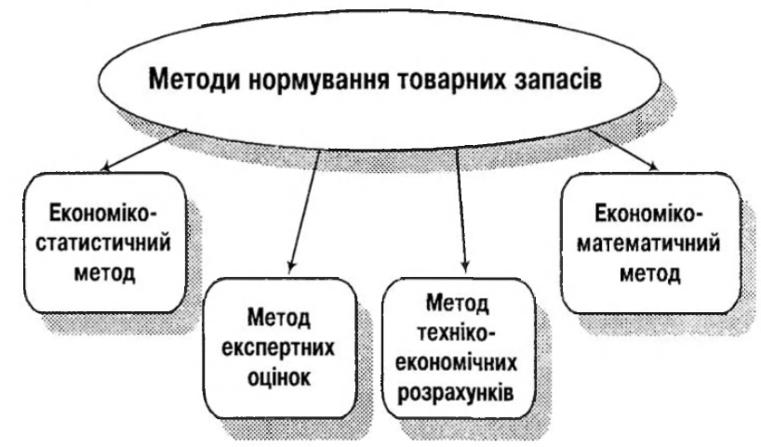

Slide 24
6.1. Нормування методом техніко-економічних розрахунків
Суть цього методу полягає у визначенні норм за елементами запасу, які виділяються, виходячи з цільового використання товарних ресурсів.
Розрахунок товарних нормативів при цьому здійснюється по товарних групах з виділенням трьох складових елементів запасу: робочого запасу, запасу поповнення та страхового запасу.

Slide 25
Робочий запас та запас поповнення в сукупності складають торговий запас.
Робочий запас являє собою сукупність 3-х найважливіших елементів:
- представницького асортиментного набору;
- запасу на одноденну реалізацію;
- запасу на час прийомки та підготовки товарів до реалізації.

Slide 26
Представницький асортиментний набір - це частина загального нормативу товарних запасів, призначений для забезпечення в торговому залі оптимальної кількості різновидів товарів. Його обсяг залежить від широти асортименту, обсягу товарообороту, спеціалізації
підприємства та специфічних особливостей; вартісна оцінка встановлюється за даними про середню роздрібну ціну та кількість різновидів в кожній товарній групі.
Запас на час прийомки, підготовки товарів до продажу в днях встановлюється шляхом хронометрування часу, витраченого на окремі операції. Час прийомки складається з часу на зовнішній огляд тари, пломб, на розвантаження, перевірку на кількість та якість, переміщення товару до місця продажу та зберігання. Час на підготовку товарів до продажу складається з часу, що витрачається на розпаковку та викладку товарів в торговельній залі.

Slide 27
Запас поточного поповнення необхідно утворювати для забезпечення регулярної торгівлі в періоди між черговими постачаннями товарів. Його обсяг залежить від періодичності (частоти) завозу, широти асортименту та комплектності партій товарів, що надходять. Щодо продуктових та окремих непродовольчих товарів, то враховуються також лімітні строки їх зберігання. Комплектність однієї партії встановлюється шляхом ділення загальної кількості різновидів на кількість
поставок.

Slide 28
Страховий (гарантійний) запас створюється для забезпечення безперервної торгівлі у разі значного збільшення попиту в окремі періоди, можливого порушення термінів та обсягів поставки товарів та інших непередбачуваних обставин.
Величина цього запасу визначається у відсотках від розміру торгового запасу залежно від способів та частоти доставки товарів, транспортних умов, а також від міри коливальності окремих випакових факторів.

Slide 29
Нормування товарних запасів методом техніко-економічних розрахунків в оптовій торгівлі має ряд особливостей.
Робочий запас включає тільки запас на час розвантаження, прийомки та підготовки товарів до відвантаження; асортиментний норматив не передбачається; в потоварний норматив включаються запаси в дорозі та неоформлені відвантаження. При цьому норматив товарів в дорозі визначається окремо по товарах та товарних групах облікової номенклатури; для розрахунку нормативу використовується складський товарооборот.

Slide 30
Метод техніко-економічних розрахунків має немало переваг: в ньому враховано не тільки загальний обсяг товарних запасів за вартістю, а й його речовий склад; він передбачає розробку асортиментного мінімуму для кожного магазину та контроль за його дотриманням; дає можливість простежити весь процес створення та витрачення товарних запасів; враховує умови та особливості роботи кожного підприємства – організацію завозу товарів, комплектування асортименту, порядок прийомки та підготовки товарів до продажу та інше.

Slide 31
Основними недоліками цього методу є:
- складність та працемісткість розрахунків;
- необхідність детальної інформації про умови торговельного процесу та постачання підприємства в плановому періоді, про кількість асортиментних різновидів, їх середню ціну, обсяг товарообороту по групах товарів, їх внутрішньо-групову структуру, витрати часу на
прийомну товарів;
- неврахування фінансових можливостей підприємства щодо утворення товарних запасів.
Незважаючи на недоліки, метод техніко-економічних розрахунків доцільно застосовувати періодично (понад один раз на 5 років) на діючих підприємствах, при обгрунтуванні нормативів товарних запасів нових підприємств, а також в умовах асортиментної та регіональної диверсифікації діяльності.

Slide 32
6.2. Економіко-статистичні методи нормування
Економіко-статистичні методи нормування товарних запасів базуються на вивченні рівня товарних запасів, що склався за минулі періоди, з врахуванням впливу окремих факторів на швидкість обігу товарів.
Перевагою методів цієї групи, які визначили популярність їх практичного застосування, є простота та непрацемісткість розрахунків. Однак їх застосування має суттєвий недолік: у встановлений норматив певною мірою переносяться упущення, що раніше мали мсце в організації торговельного процесу.

Slide 33
Основними методами цієї групи є:
1. Нормування товарних запасів з урахуванням їх середньорічних змін.
2. Нормування товарних запасів з використанням коефіцієнтів еластичності.
3. Нормування товарних запасів з урахуванням пропорційності коливань рівня запасів коливанням обсягу реалізації (метод пропорційного відхилення).
4. Нормування запасів на основі відносних коефіцієнтів співвідношення товарних запасів та товарообороту (індексний метод).

Slide 34
6.3. Експертні методи нормування
Метод експертних оцінок передбачає експертне (суб'єктивне) коригування розрахункових даних, отриманих в результаті використання інших методів, з врахуванням очікуваних (прогнозованих) змін окремих факторів або закономірностей (тенденцій), що склалися.
Експертне коригування базується на особистісній (суб'єктивній) оцінці перспектив розвитку товарообороту, споживчого попиту, швидкості обігу товарів, на прогнозуванні наслідків змін факторів, що не мають кількісної оцінки.
До експертного методу звертаються в тому разі, якщо ставиться завдання, методи рішення якого невідомі, або коли отримання додаткової інформації пов'язане з великими матеріальними чи трудовими витратами, тобто коли використання інших (більш об'єктивних) методів стає неможливе або неекономічне.

Slide 35
6.4. Економіко-математичні методи нормування
В основі методів цієї групи лежить застосування апарату математичної статистики. Незважаючи на значну трудомісткість та складність розрахунків (застосування ЕОМ для виконання необхідних розрахунків суттєво спрощує проведення обчислювальних процедур) економіко-математичні методи все ширше використовуються в практичній діяльності по управлінню запасами, особливо на великих торговельних підприємствах та в гуртовій ланці.
Безліч реальних ситуацій обумовлює велику кількість варіантів нормування товарних запасів на основі застосування математичної статистики. Більшість з них базується на статистичному вивченні закономірностей зміни споживчого попиту, його розміру та структури; інших факторів, що визначають потребу підприємства в створенні товарних запасів.

Slide 36
Планування обсягу товарних запасів проводиться на основі розрахованих нормативів утворення запасів поточного зберігання, а ткож виходячи з умов та потреб формування інших видів запасів (сезонного зберігання та дострокового завозу, цільового призначення).

Slide 37
7. Оперативне регулювання та контроль за утворенням
товарних запасів
Оперативне управління товарними запасами передбачає систематичне проведення роботи з спостереження (моніторингу) стану товарних запасів, підтримки їх оптимального розміру, своєчасного поповнення та підтримки товарних запасів на рівні встановленого нормативу. Метою проведення цієї роботи є забезпечення безперервного та ритмічного продажу товарів, зокрема в умовах зміни споживчого попиту, мінімізація сукупних витрат з формування та зберігання запасів, недопущення втрат товарних та фінансових ресурсів підприємства.

Slide 39
7.1. Організація контролю рівня товарних запасів
Нині у вітчизняній та іноземній практиці накопичений достатній досвід організації робіт з контролю рівня товарних запасів. При цьому методичний апарат, який використовується, залежить від розміру підприємства, політики та технології менеджменту, обсягу, видів та
інших особливостей запасів.
Найбільше розповсюдження в іноземній практиці отримали наступні системи контролю рівня запасів:
1. Метод червоної лінії. Суть методу полягає у визначенні мінімальної (лімітної) межі, нижче якої рівень запасів не повинен опускатися. По досягненні цієї межі відбувається автоматичне розміщення нового замовлення.
2. Двосекторний метод контролю, відповідно якого запаси для зберігання розміщуються в двох секторах – робочому та резервному. Коли запаси робочого сектора витрачено, включаються
два процеси - поповнення робочого сектора за рахунок резервного, та розміщення нового замовлення.

Slide 40
7.2. Визначення оптимального рівня товарних запасів
та точки замовлення
Визначення оптимального рівня товарних запасів базується на використанні моделі оптимального рівня запасів (базової моделі). Дана модель розроблена у 1915 році Фордом В. Харрісоном і отримала світове визнання.
Ідея побудови моделі полягає у визначенні такого рівня запасів, дотримання якого мінімізує сукупні витрати по управлінню ними.
При цьому сукупні витрати розбивають на три однорідні групи: витрати зберігання, витрати, пов'язані з формуванням запасів, та витрати, які виникають внаслідок браку товарних запасів.

Slide 41
7.3. Вивчення обсягів та причин створення наднормативних товарних запасів
З метою недопущення затоварювання торговельного підприємства наднормативними товарами повинна систематично проводитись робота виявлення запасів таких товарів, визначення обсягів та причин їх утворення. Передовсім, дана робота має проводитись по товарних групах та видах товарів, швидкість реалізації яких мас тенденцію до зменшення.
Обсяги утворення наднормативних запасів залежать не тільки від суб'єктивних факторів (якості організації роботи з формування товарних запасів, досвід та професіоналізм робітників комерційних служб підприємства). Переважно утворення понаднормативних запасів пов'язане з важкопрогнозованими коливаннями обсягу та структури споживчого попиту на окремі види товарів, та товарні групи, зміненнями в моді, виникненням на ринку інших модифікацій цього ж товару за нижчими цінами або принципово нових видів товарів з кращими споживчими якостями, активною маркетинговою політикою конкурентів підприємства.

Slide 42
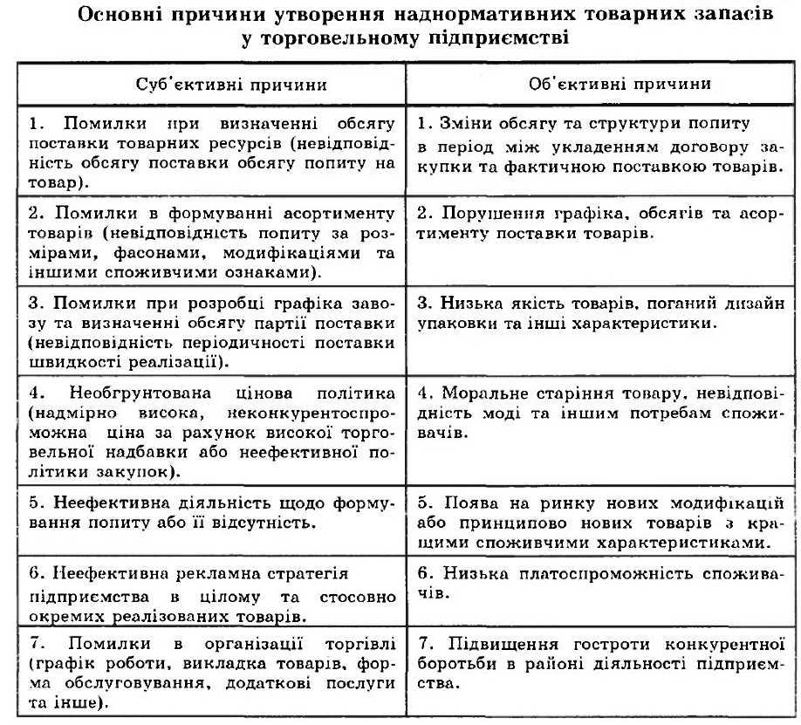

Slide 43
7.4. Розробка політики реалізації понаднормативних запасів
Найважливішим напрямком роботи щодо регулювання товарних запасів є розробка політики реалізації понаднормативних запасів.
Незважаючи на всі заходи з удосконалення формування товарних запасів (вивчення попиту, удосконалення комерційної роботи та господарських зв'язків з постачальниками, складання чітких схем завозу товарів, оптимізації розміру партії поставки та інше), ризик нереалізації утворених товарних запасів реально існує та його рівень (особливо в теперішній ситуації) достатньо високий.
Вихідною базою для розробки політики реалізації понаднормативних товарних запасів є вивчення та систематизація причин утворення цих товарних запасів, оскільки саме її склад та характер визначають можливі шляхи та засоби їх зменшення.

Slide 44
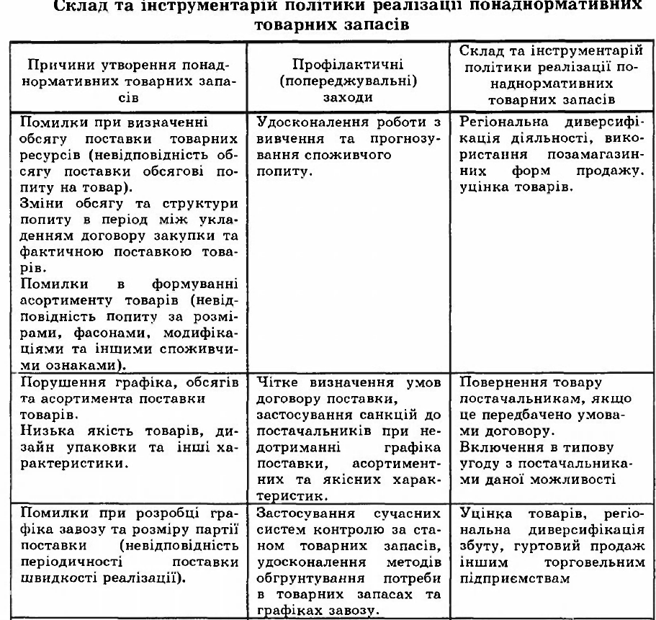

Slide 45
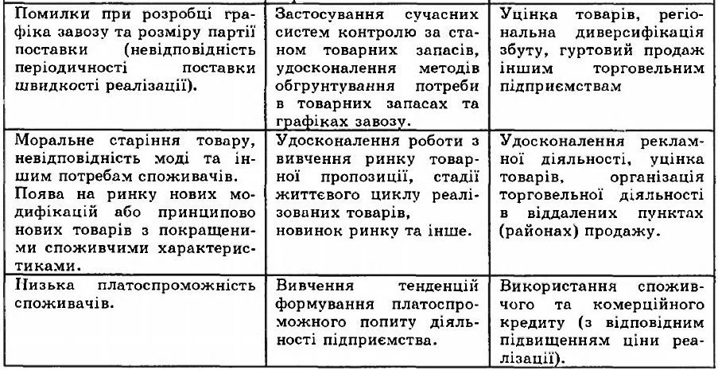

Slide 46
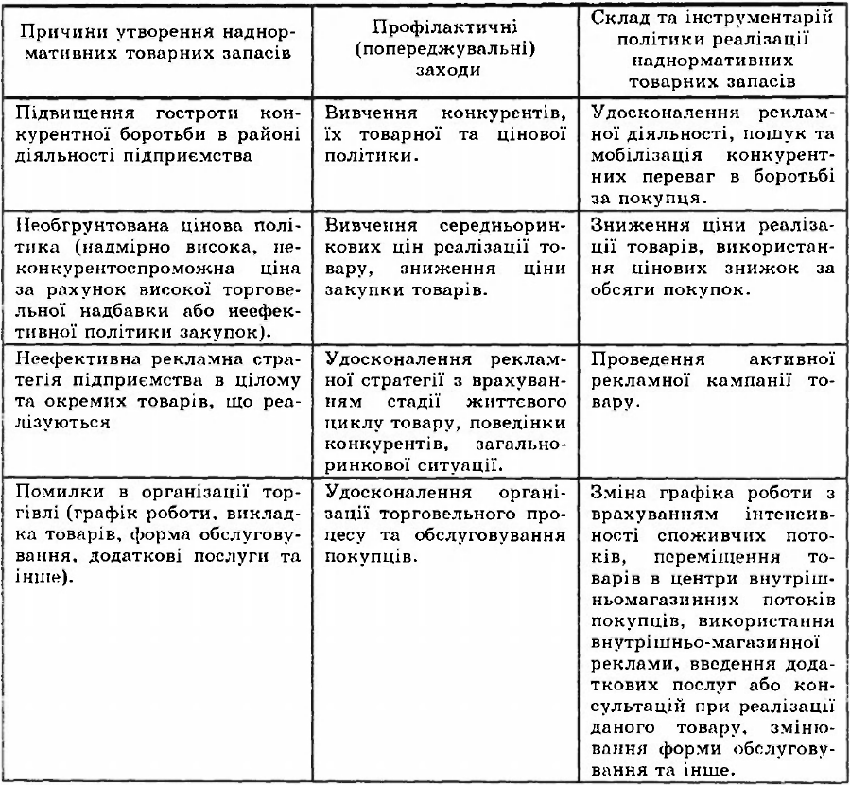

Slide 47
Запропоновані заходи подаються як приклад. Конкретний склад політики реалізації понаднормативних запасів визначається індивідуально, залежно від виду товарів, загальноринкової ситуації, конкурентоспроможності та можливостей торговельного підприємства, інших факторів.
Основними вимогами до розробки політики реалізації наднорма тивних запасів є:
- ефективність - скорочення розміру запасів при мінімальних витратах та збитках;
- своєчасність - розроблені заходи дають необхідний результат тільки у відповідний часовий період;
- оперативність та маневреність - політика реалізації повинна уточнюватися, змінюватись залежно від досягнутого ефекту, та зміни загальноринкової ситуації.

